Slide 1
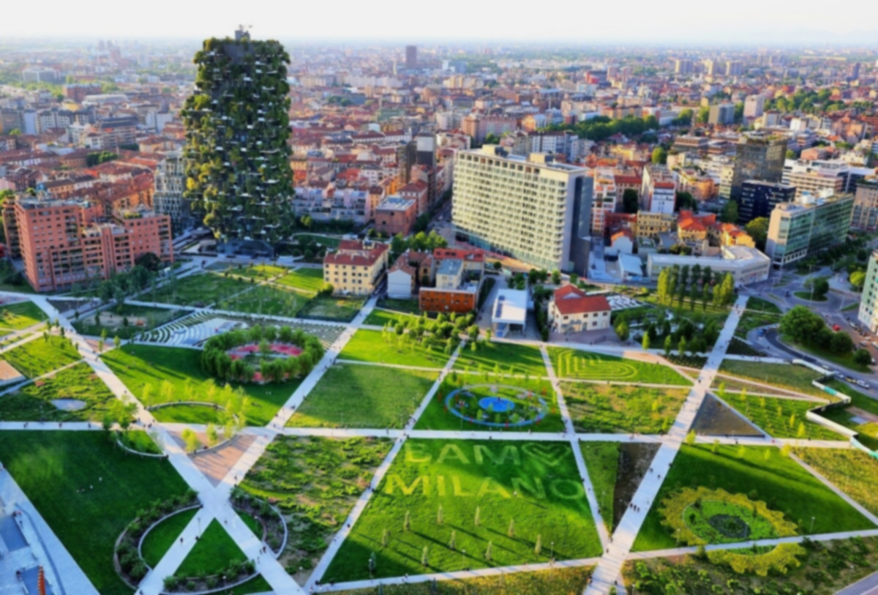

Sponsorizzazioni: guida all’uso
Dott. Dario Moneta - Direttore Direzione Specialistica Autorità di Gestione e Monitoraggio Piani Comune di Milano
Dott.ssa Annalisa Capilli - Dirigente Responsabile Unità Coordinamento e Gestione Sponsorizzazioni

Slide 2



DUP 2024-2026
Individuazione di strumenti per la Rigenerazione Urbana
Coinvolgimento sempre maggiore degli stakeholder esterni privati nell’ottica della più ampia condivisione delle strategie di intervento di rigenerazione degli ambiti e dei quartieri oggetto di intervento, anche attraverso azioni volte a promuovere lo sviluppo di forme di finanziamento esterno, inclusa la sponsorizzazione.
A questo proposito l’attività sarà focalizzata su:
aggiornamento degli indirizzi per la realizzazione, in via sperimentale, di progetti e iniziative volte alla rigenerazione di spazi pubblici urbani mediante l’individuazione di sponsor tecnici e della relativa metodologia per la definizione del valore comunicativo dell’ambito di intervento;
semplificazione delle procedure;
individuazione dei fabbisogni di rigenerazione urbana, con particolare riferimento ai quartieri della città, secondo una logica inclusiva di promozione della cultura di solidarietà urbana e di perequazione delle risorse acquisite, attraverso la riqualificazione dello spazio pubblico.

Slide 3

CONTESTO NORMATIVO DI RIFERIMENTO
Contratti di Sponsorizzazione
D.lgs. 36/2023 art. 134, comma 4:
L’affidamento di contratti di sponsorizzazione di lavori, servizi o forniture per importi superiori a quarantamila euro, ... è soggetto esclusivamente alla previa pubblicazione sul sito internet della stazione appaltante, per almeno trenta giorni, di apposito avviso, con il quale si rende nota la ricerca di sponsor per specifici interventi, .... Trascorso il periodo di pubblicazione dell’avviso, il contratto può essere liberamente negoziato, purché nel rispetto dei principi di imparzialità e di parità di trattamento fra gli operatori che abbiano manifestato interesse, fermo restando il rispetto degli articoli 66, 94, 95, 97 e 100 in ordine alla verifica dei requisiti degli esecutori e della qualificazione degli operatori economici.
Nel caso in cui lo sponsor intenda realizzare i lavori, prestare i servizi o le forniture direttamente a sua cura e spese, resta ferma la necessità di verificare il possesso dei requisiti degli esecutori, nel rispetto dei principi e dei limiti europei in materia e non trovano applicazione le disposizioni nazionali e regionali in materia di contratti pubblici di lavori, servizi e forniture, ad eccezione di quelle sulla qualificazione dei progettisti e degli esecutori. La stazione appaltante ... impartisce opportune prescrizioni in ordine alla progettazione, all'esecuzione delle opere o forniture e alla direzione dei lavori e collaudo degli stessi.
D.lgs. 267/2000 art. 119:
In applicazione dell'articolo 43 della legge 27 dicembre 1997, n. 449, al fine di favorire una migliore qualità dei servizi prestati, i comuni, le province e gli altri enti locali indicati nel presente testo unico, possono stipulare contratti di sponsorizzazione ed accordi di collaborazione, nonché convenzioni con soggetti pubblici o privati diretti a fornire consulenze o servizi aggiuntivi

Slide 4



NUOVE OPPORTUNITÀ DI SPONSORIZZAZIONE
Iniziative per l’individuazione di sponsor
Contestualmente alle linee strategiche dell’Amministrazione, è cresciuta l’attenzione di soggetti privati verso spazi e aree pubbliche che chiedono di poter utilizzare associando la visibilità e la promozione del proprio brand ad interventi di cura e miglioramento della qualità dei luoghi e quindi della loro vivibilità pubblica, anche connessi allo sviluppo delle tecnologie e dell’innovazione sociale.
Nel percorso avviato per beneficiare dei contributi di tutti i soggetti interessati alla crescita della città – secondo un approccio partecipativo nel segno del modello ambrosiano che valorizza la collaborazione pubblico-privato orientata al benessere e alla crescita della collettività - si inseriscono le iniziative per l’individuazione di sponsor per la manutenzione e l’attivazione sportiva, ricreativa e culturale di parchi pubblici, secondo le linee di indirizzo approvate da questa Giunta con le deliberazioni n. 1020/2018 e n. 1538/2018, che si sono aggiunte alle linee di indirizzo approvate con la deliberazione n. 1142/2012 già consolidatesi nella prassi applicativa per la semplice riqualificazione e manutenzione di aree verdi di limitate dimensioni.
Nel corso dell’ultimo anno lo sviluppo di forme innovative di partnership pubblico-privata si è ampliata con nuove e innovative tipologie di iniziative e di interventi: in questa prospettiva si inseriscono i progetti di sponsorizzazione per i quali, a fronte del ritorno pubblicitario a beneficio del privato, vengono implementati o migliorati servizi di interesse generale, oppure vengono riqualificati immobili e beni culturali

Slide 5
LA SPONSORIZZAZIONE NEL COMUNE DI MILANO
Cronistoria dei momenti chiave
08 GIUGNO 2018: Deliberazione Della Giunta Comunale N. 1020 con oggetto «Linee di indirizzo per l’individuazione attraverso procedura ad evidenza pubblica di sponsor per la manutenzione e l’attivazione sportiva, ricreativa e culturale di parchi pubblici».
14 SETTEMBRE 2018: Deliberazione Della Giunta Comunale N. 1538 con oggetto «Integrazione delle linee di indirizzo per l’individuazione attraverso procedura ad evidenza pubblica di sponsor per la manutenzione e l’attivazione sportiva, ricreativa e culturale di parchi pubblici, approvate con la deliberazione della Giunta comunale n.1020 del 18 giugno 2018».
29 MAGGIO 2020: Deliberazione Della Giunta Comunale N. 658 con oggetto «Linee di indirizzo per la realizzazione, in via sperimentale, di progetti e iniziative volte alla rigenerazione di spazi pubblici urbani mediante l’individuazione di sponsor tecnici.».
Entro il primo trimestre 2024: Aggiornamento delle linee di indirizzo per la realizzazione di progetti e iniziative volte alla rigenerazione di spazi pubblici urbani mediante l'individuazione di sponsor tecnici

Slide 6
CARATTERISTICHE DELLA SPONSORIZZAZIONE
Profilo
Strategico
Profilo Metodologico
Profilo
Procedurale

Slide 7
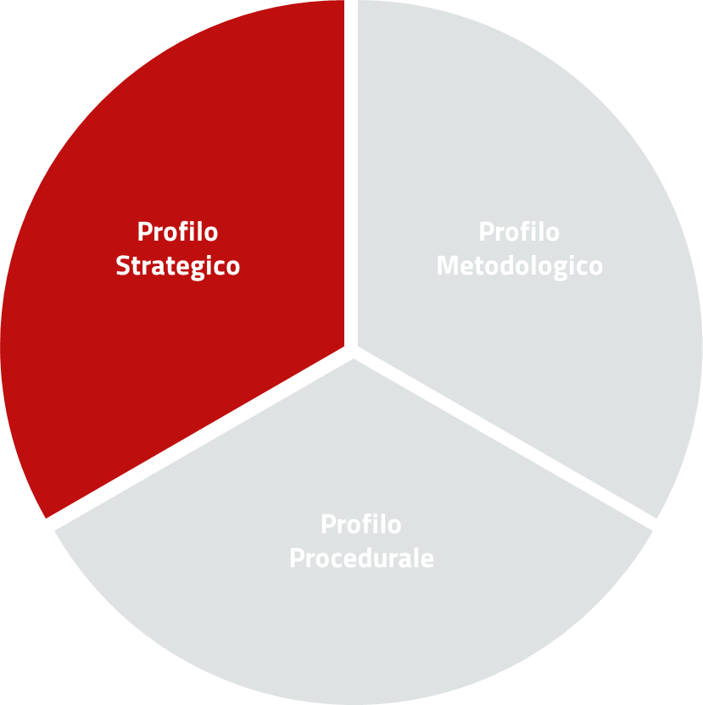

PROFILO STRATEGICO
Caratteristiche dell’intervento di sponsorizzazione
Sotto il profilo dell’ambito strategico di intervento:
Mantenimento della natura pubblica dello spazio/area interessato/a, della completa fruibilità ed accessibilità da parte di tutti i cittadini ed intangibilità/indisponibilità della toponomastica cittadina;
Individuazione degli ambiti di applicazione con riferimento agli spazi urbani ad uso della collettività, dove si manifesta la vita sociale pubblica della città quali strade, marciapiedi, piazze ove sia necessario intervenire per migliorarne la qualità, l’inclusione, la sostenibilità, ivi inclusi i parchi e le aree verdi di rilevanti dimensioni, ferma per le aree verdi di limitate dimensioni la specifica disciplina già approvata dalla Giunta Comunale;
Individuazione dei fabbisogni di rigenerazione urbana, con particolare riferimento ai quartieri della Città, ove la sponsorizzazione possa essere uno strumento per la valorizzazione delle identità locali, secondo una logica inclusiva di promozione della cultura di solidarietà urbana e di perequazione delle risorse acquisite, attraverso la riqualificazione dello spazio pubblico.
Obiettivi strategici dell’ Ente
contribuire al miglioramento della qualità dello spazio pubblico anche attraverso il coordinamento e il monitoraggio dei contratti di sponsorizzazione;
avviare iniziative che consentano il coinvolgimento di tutta la città nel processo di rigenerazione del tessuto urbano e nella cura e manutenzione delle aree e spazi cittadini;
beneficiare dei contributi di tutti i soggetti interessati alla crescita della città, si inseriscono le iniziative per l’individuazione di sponsor per la manutenzione e l’attivazione sportiva, ricreativa e culturale di parchi

Slide 8
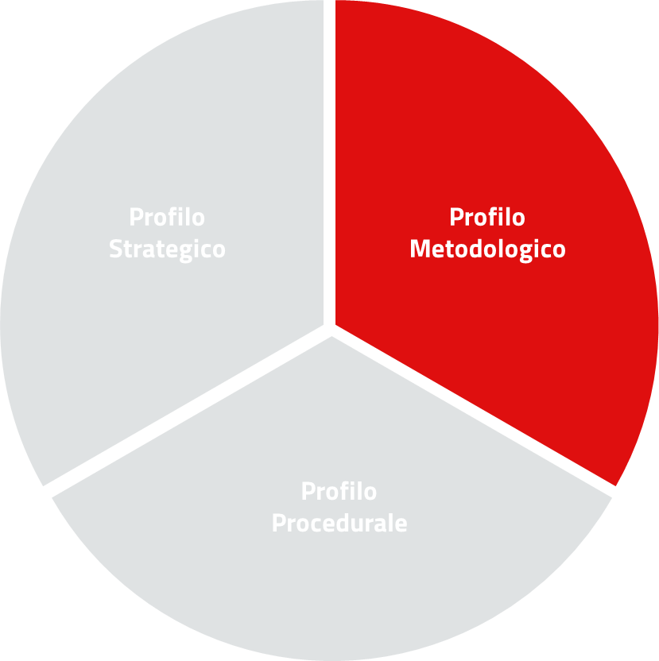








PROFILO METODOLOGICO
Caratteristiche dell’intervento di sponsorizzazione
Sotto il profilo metodologico:
Introduzione di una metodologia (il Modello) per la definizione del valore comunicativo dell’ambito di intervento con cui congruire la valorizzazione economica della sponsorizzazione, applicabile alle diverse tipologie di interventi, mediante l’incrocio dei seguenti fattori esterni ed oggettivi:
FATTORE DEMOGRAFICO
FATTORE ECONOMICO
FATTORE MOBILITÀ
Conversione volumi - impressione
Dati di transito giornaliero:
Numero di abitanti residenti per area
Reddito medio dei contribuenti
Mezzi di superficie
Metro
Trend dei valori immobiliari
Veicoli
I valori individuati potranno essere modulati, corretti e mitigati in presenza di comprovati fattori oggettivi che impongano una loro ridefinizione, anche con riferimento alle risposte del mercato. Sarà così definito il valore di comunicazione di un’area, ossia il valore economico massimo associabile ad un progetto di sponsorizzazione relativo all’area stessa. Tale Modello, in considerazione dell’oggettività dei fattori sopraindicati, potrà essere adottato anche per eventuali sponsorizzazioni finanziarie riferite a beni immobili.

Slide 9
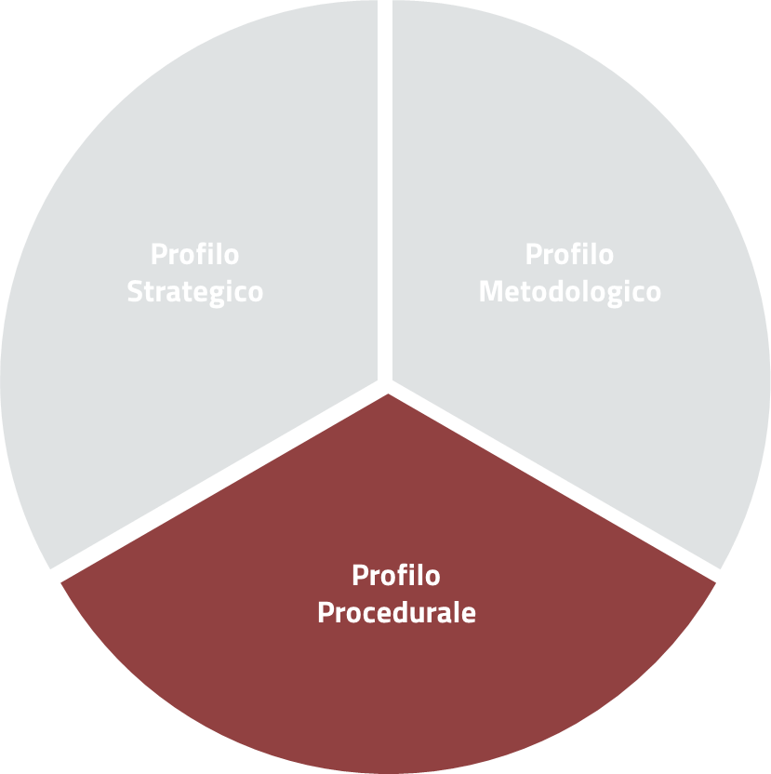

PROFILO PROCEDURALE
Pubblicazione dell’avviso
Sotto il profilo procedurale:
l’avviso è pubblicato sul sito istituzionale del Comune di Milano per almeno 30 giorni ai sensi dell’art 134 comma 4 del D. Lgs n. 36/2023 s.m.i., con il quale si rende nota la ricerca di sponsor tecnici ovvero si comunica l’avvenuto ricevimento di una proposta di sponsorizzazione, nel rispetto dei principi previsti dal Codice dei contratti pubblici (risultato, fiducia, accesso al mercato, buona fede e tutela dell'affidamento, …). Nell’avviso saranno indicati i criteri e le modalità con cui sarà valutata ciascuna proposta/progetto, le modalità di instaurazione del rapporto con lo sponsor, la sua regolazione e gestione.
Proposta di sponsorizzazione
La proposta di sponsorizzazione per ciascun ambito richiesto dovrà essere corredata da:
Una relazione che comprenda il progetto dell’intervento, il suo valore economico, il cronoprogramma e un rendering, nonché l’equilibrio economico tra il valore della sponsorizzazione e il valore del ritorno d’immagine complessivo corrispondente
Eventuale progetto di massima con rendering dell’installazione/totem promozionale e dell’utilizzo del brand che intende realizzare con i relativi tempi.
Relazione descrittiva di massima del piano della comunicazione da concordare e armonizzare con quello generale del Comune di Milano.

Slide 10




VALUTAZIONE DELLE PROPOSTE
Criteri di valutazione
I progetti/iniziative presentati sono valutati da un Gruppo di Lavoro, appositamente costituita dal Direttore Generale, che valuterà anche la congruità tra il valore di comunicazione dell’area in questione e degli interventi proposti dallo sponsor. Saranno valutati in particolare:
                la qualità, con particolare ma non esclusivo riguardo alla vivibilità, incremento della fruibilità, inclusività, innovazione tecnologica e sociale degli interventi/iniziative;
                gli elementi aggiuntivi e migliorativi, in ogni caso coerenti a quanto richiesto dall’avviso, e qualificanti la proposta;
                la durata;
                il valore economico effettivo della sponsorizzazione.
Per il/i progetti ritenuto/i idoneo/i dal Gruppo di Lavoro, la Direzione competente potrà, se necessario, collaborare col soggetto proponente con il supporto di apposito gruppo tecnico di lavoro - entro un lasso di tempo definito in sede - al fine di supervisionare il perfezionamento del progetto stesso, nel rispetto delle indicazioni del Gruppo di Lavoro, preservandone le caratteristiche qualitative, valoriali e l’equilibrio economico. In caso contrario, la proposta decadrebbe.

Slide 11
IN COSA SI IMPEGNA LO SPONSOR?
Impegno dello sponsor
01
Realizzare il progetto proposto come sponsorizzazione tecnica;
02
Progettare, realizzare e installare, mantenere, sorvegliare e poi rimuovere l’eventuale totem/installazione identificativo dell’intervento/evento per l’esposizione del marchio/brand nel rispetto dell’ambiente circostante
03
Concordare un piano di comunicazione con l’Amministrazione comunale
04
Versare il canone osap ove previsto e in conformità al Regolamento Cosap
05
Rispettare il Regolamento sulla Pubblicità e versare l’imposta pubblicitaria e gli oneri fiscali connessi all’installazione del/degli eventuale/i totem autorizzato/i dal Comune di Milano in conformità al regolamento stesso;
06
Finanziare totalmente gli interventi proposti che, pertanto, non comporteranno alcun onere a carico dell’Amministrazione.
07
Stipulare idonea assicurazione RC comprensiva di responsabilità civile verso terzi, prestare adeguata garanzia fideiussoria a titolo di cauzione definitiva;
08
Accettare anche clausole e strumenti a garanzia del corretto adempimento degli obblighi contrattuali e di manleva dell'Amministrazione in modo che quest’ultima non possa essere ritenuta responsabile per eventuali danni causati a terzi o al patrimonio comunale durante le attività connesse alla sponsorizzazione.

Slide 12
LINEE GUIDA: L’ABACO
Introduzione
L’Abaco degli Interventi è una raccolta di possibili azioni sullo spazio pubblico, elaborata con l’obiettivo di promuovere la qualità urbana, l’inclusione sociale e lo sviluppo sostenibile attraverso la riqualificazione degli spazi urbani dove quotidianamente si manifesta la vita pubblica della città.
Questi spazi sono le strade, i marciapiedi, le piazze, i parchi e i giardini e tutti quei luoghi ad uso collettivo dove si riconosce una comunità, dove gli individui diventano gruppi e dove lo stare insieme forma la cittadinanza, intesa come senso di appartenenza a un bene comune.
Ambizione dell’abaco è provare a catalogare le possibili modalità d’intervento sugli spazi pubblici urbani in base a complessità e tipologia, anche mediante la rappresentazione di casi studio esemplificativi, allo scopo di schematizzare la molteplicità e varietà di opportunità che questi rappresentano per la città del futuro.
Obiettivi
Gli interventi proposti si pongono l’obiettivo di migliorare la qualità dello spazio pubblico urbano, mediante soluzioni integrate che mettano in sinergia le seguenti linee di sviluppo definite dall’Amministrazione comunale per una Milano a misura d’uomo, vivibile, accessibile e inclusiva.
• Mobilità sostenibile e sicurezza stradale, con particolare attenzione alla pedonalità e all’inclusione delle utenze più deboli della strada;
• Qualità del paesaggio urbano, cura del verde e dell’arredo, con particolare riferimento alla bellezza e durabilità dei materiali e delle finiture;
• Sostenibilità ambientale e resilienza, in relazione alle politiche di adattamento al cambiamento climatico che prevedono una riduzione dell’impronta di carbonio e la mitigazione delle isole di calore;
• Inclusione e coesione sociale, per lo sviluppo e valorizzazione delle identità locali a partire dalla scala del quartiere.

Slide 13



COSA RICEVE LO SPONSOR?
Benefici dello sponsor
Il Comune di Milano riconoscerà ai soggetti individuati come sponsor:
un ritorno di immagine mediante la possibilità di veicolare il proprio logo/marchio/ragione sociale secondo modalità e in spazi concordati con l’Amministrazione in misura adeguata al valore economico della proposta, anche attraverso collettori di sponsor;
la visibilità/citazione del logo/marchio/ragione sociale nelle campagne di comunicazione connesse al progetto (conferenze stampa, manifesti opuscoli, inserzioni pubblicitarie sui giornali e nelle trasmissioni radio, sulle pagine web);
la possibilità, previo assenso dell’Amministrazione, di utilizzare lo status di sponsor nelle proprie campagne di comunicazione;
l’esposizione di totem/installazioni temporanei identificativi dell’intervento/evento e degli sponsor;
la possibilità di organizzare eventi, previa acquisizione delle autorizzazioni/concessioni necessarie;
la possibilità di associare il brand all’area specifica sulla base delle indicazioni e delle valutazioni dell’Amministrazione comunale con l’applicazione della metodologia.

Slide 14
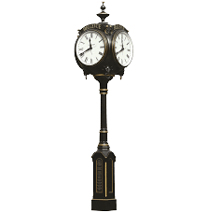
ESEMPI DI SPONSORIZZAZIONE
I Grandi Parchi Cittadini
La deliberazione 1020/2018 ha introdotto un nuovo e sperimentale modello di partnership, poi implementato con la successiva deliberazione n. 1538/2018. In attuazione dei suddetti indirizzi si segnalano:
sponsorizzazione per la manutenzione e gestione del Parco BAM Biblioteca degli Alberi Milano e per la gestione delle aree pedonali contigue. Durata del contratto 10 anni –
sponsorizzazione delle aree del parco pubblico del P.I.I. c.d. “CityLife” e delle aree pedonali private contigue al parco con regime di asservimento a uso pubblico. Durata del contratto 10 anni –
Si tratta di un modello innovativo di intervento coordinato pubblico-privato, che annovera tra le principali direttrici:
a) l’efficacia e l’efficienza nella gestione e manutenzione del Parco, garantita da un costante monitoraggio;
b) la strutturazione di un modello di gestione idoneo a divenire economicamente autonomo;
c) l’impostazione no profit del progetto, che non genera utili a vantaggio dello sponsor e ne prevede il reimpiego, successivamente al ripiano dei costi di gestione, nella stessa gestione e manutenzione del Parco.

Slide 15

ESEMPI DI SPONSORIZZAZIONE
A fronte dello sfruttamento per 18 anni di impianti pubblicitari distribuiti sul territorio, lo sponsor si impegna a fornire e a mettere in opera n.110 servizi igienici autopulenti automatizzati, garantendone la gestione ordinaria e la manutenzione per 24 anni.
Il progetto risponde a una logica di migliore fruibilità e di maggior decoro degli spazi cittadini, la maggioranza dei servizi oggetto di sponsorizzazione è di nuova installazione. I servizi sono distribuiti sul territorio di tutti i Municipi.
Valore della sponsorizzazione: 34.100.000,00 €
Il contratto è stato sottoscritto lo scorso 5 dicembre 2023.
Servizi Igienici Automatizzati

Slide 16

ESEMPI DI SPONSORIZZAZIONE
Il Natale degli Alberi 2023
Con la deliberazione 1097/2023 la Giunta Comunale ha approvato le linee di indirizzo per le sponsorizzazioni tecniche dell’iniziativa Natale a Milano 2023. Attraverso il bando pubblicato ad agosto ’23 sono stati selezionati 22 progetti creativi che illuminano durante le festività le piazze e le strade di Milano, sia in centro sia in periferia.
Mun. | Luogo | Sponsor | Mun. | Luogo | Sponsor
1 | Piazza Duomo | Fondazione Milano Cortina 2026 ed Esselunga | 2 | Piazza Duca d'Aosta | Grandi Stazioni Retail e Plenitude
1 | Galleria Vittorio Emanuele II | Gucci | 4 | Piazzale Corvetto | DILS
1 | Piazza della Scala | Sephora | 4 | Piazza Tina Modotti | Lendlease/MSG
1 | Galleria del Corso | Victoria's Secret | 5 | Piazza Remo Cantoni | Sephora
1 | Via Croce Rossa | Xerjoff | 6 | Piazza Enrico Berlinguer | Victoria's Secret
1 | Piazza del Carmine | Banca Investis | 6 | Piazza Enzo Paci | Boscolo
1 | Piazza San Carlo | IG | 7 | Piazza Anita Garibaldi | Boscolo
1 | Piazza dei Mercanti | Baci Perugina | 8 | Piazza Elsa Morante | Atlante
1 | Piazza Cordusio | Boscolo | 9 | Piazza Belloveso | DILS
1 | Piazza San Babila | DILS | 9 | Piazza XXV Aprile | Jo Malone
1 | Corso Garibaldi | A2A | 9 | Piazza Gae Aulenti | Portanuova e Warner Music Italy

